Slide 1
Notes:
Buenos días, mi nombre es , he sido feligrés de esta parroquia desde . Me encanta esta parroquia, y me da mucho gusto estar aquí para contarles un poco sobre la Campaña de Caridad y Desarrollo, o el CDA. Hemos apoyado el CDA para años.

Slide 2
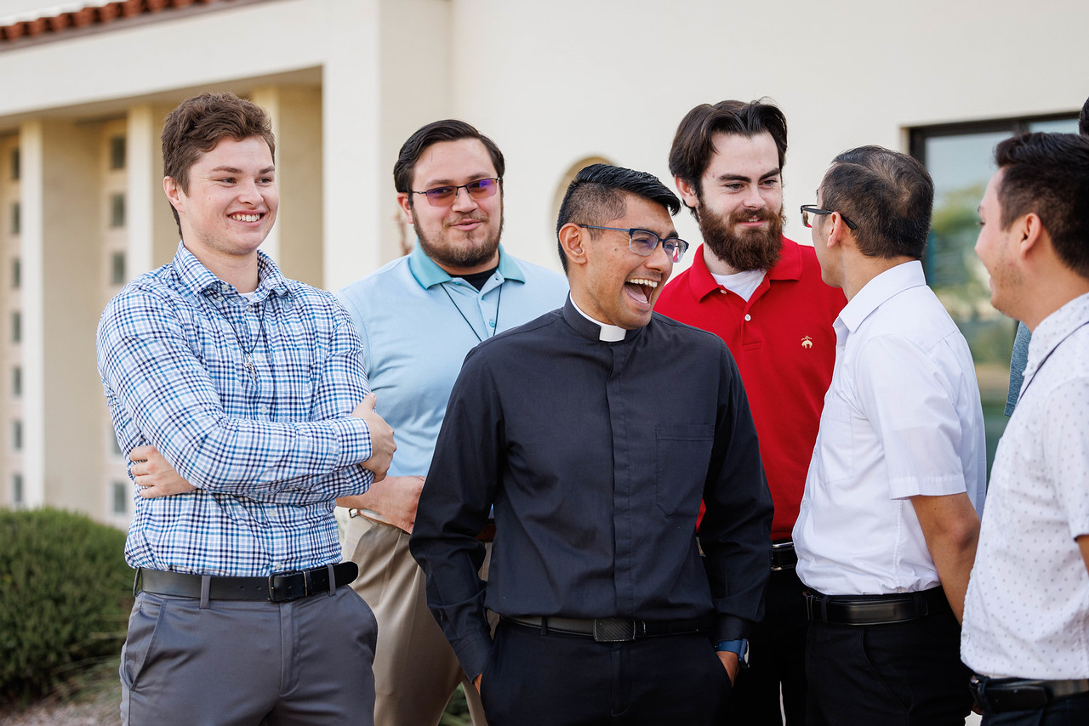
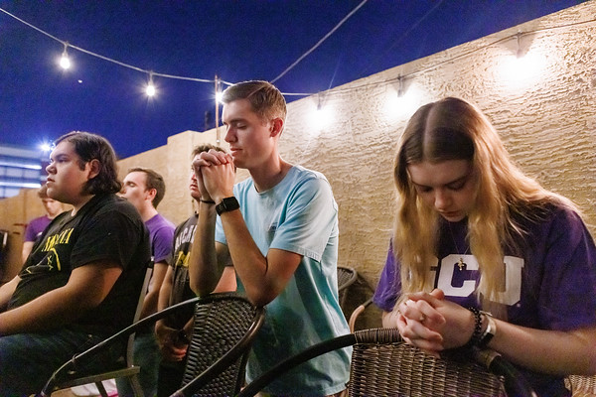
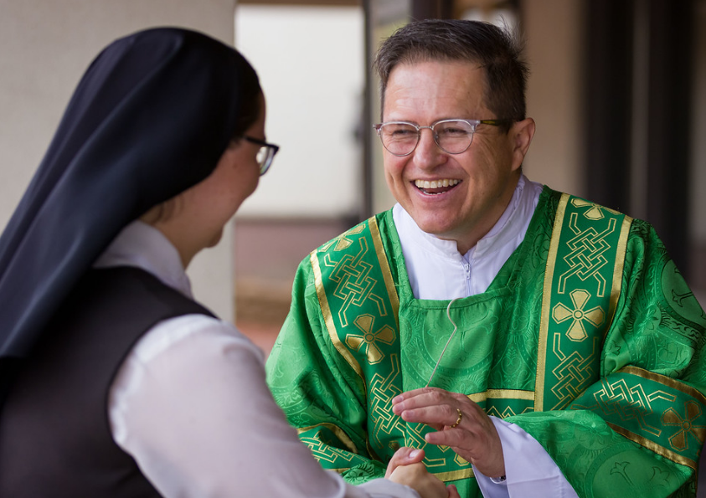
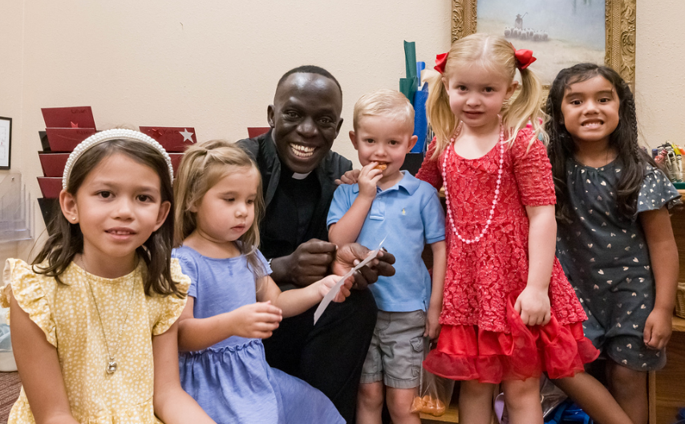
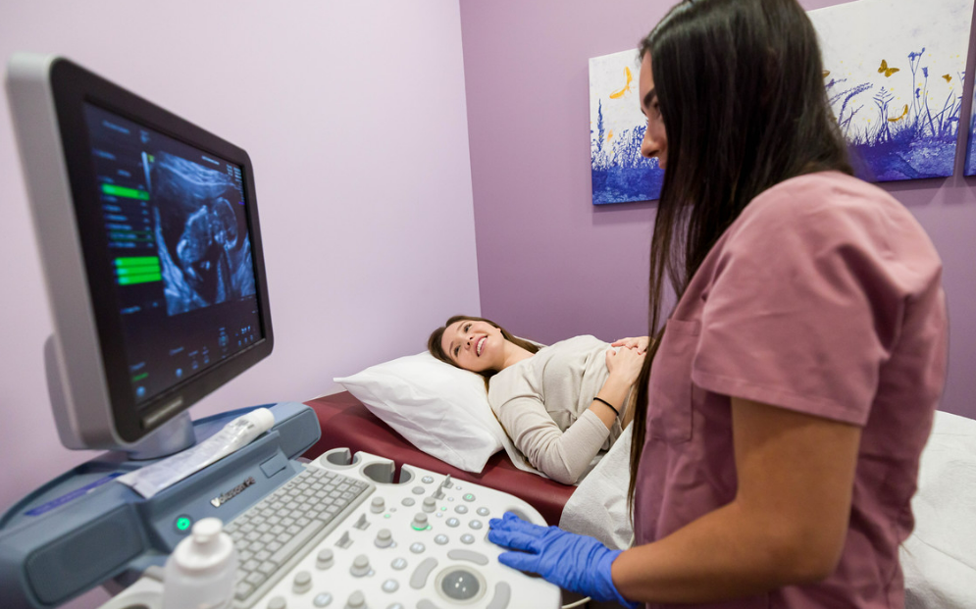
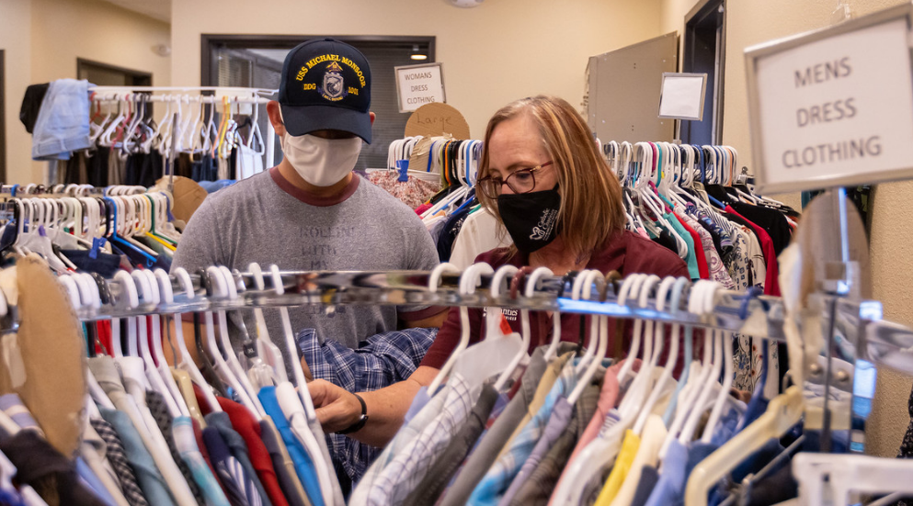
Los fondos de CDA apoyan a los seminaristas y sacerdotes, programas para ancianos, Catholic Newman Centers, niños en las escuelas católicas, clínicas para las mujeres embarazadas, programas para familias y personas sin hogar. La Campaña de Caridad y Desarrollo apoya a más de 70 agencias y ministerios católicos que ayudan a los mas necesitados.
Notes:
El CDA financia a personas importantes como seminaristas y sacerdotes, programas para ancianos, adultos jóvenes, niños en escuelas católicas, 7 clínicas de mujeres diferentes, innumerables programas para familias jóvenes e incluso para personas sin hogar. El CDA apoya a más de 70 agencias y ministerios católicos diferentes que ayudan a las personas necesitadas.

Slide 3
El CDA ayuda financiar cosas importantes que ninguna parroquia podría apoyar sola
¡$10 MM en subvenciones CDA 2023!
Notes:
¿Sabías que el año pasado el CDA recaudo $10 millones de dólares a más de 70 ministerios católicos y organizaciones benéficas? El CDA es la Campaña de Caridad y Desarrollo. Es cómo financiamos todas las cosas importantes que no podemos hacer en nuestra parroquia <nombre de la parroquia> o como individuos.

Slide 4
y el CDA lo necesita
Usted
Notes:
Se necesita más de 20,000 familias para apoyar estas agencias, ¡y el CDA lo necesita a USTED!

Slide 5
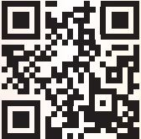
4 Maneras para donar al CDA
4 ways to give to the CDA
En Línea:
give.dphx.org
Tarjeta de Compromiso
Regresar a la Parroquia
(o por correo en el sobre amarillo)
Comuníquese al
602-354-2235
o por correo electrónico a
DonorServices@dphx.org
Use el código de QR para hacer su regalo en línea
Notes:
Hay 4 maneras de donar al CDA

Slide 6
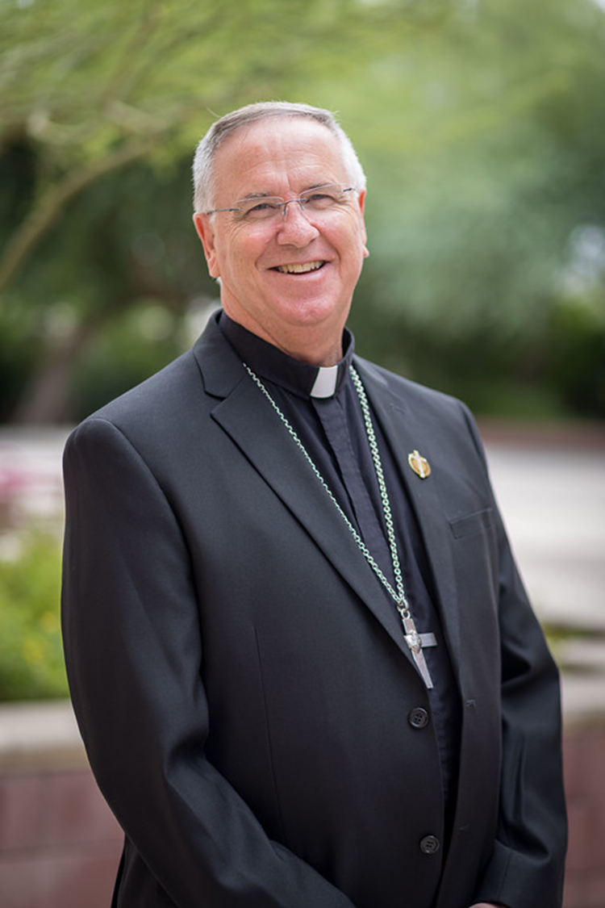
Muchas gracias!
Notes:
De parte de el Obispo Dolan y sacerdotes y todas las personas que trabajan y son voluntarias en más de 70 programas y misiones financiados por el CDA – ¡GRACIAS! Si tiene alguna pregunta, por favor de comunicarse conmigo después de la misa y estaré encantado de ayudarle. ¡GRACIAS DE NUEVO!

